Slide 1

Gerenciamento de Tempo PMBok
Profa. Patricia Rucker de Bassi

Slide 2

Gerenciamento de Tempo
“O gerenciamento de tempo do projeto inclui os processos necessários para realizar o término do projeto no prazo.”
(PMBoK, 2004)

Slide 3
Gerenciamento de Tempo
Visa responder as questões :
Que atividades são necessárias para executar o projeto?
Qual o esforço necessário para realizar o projeto?
Quando o projeto será concluído?
Quais são os marcos do projeto?
Principais produtos:
Redes de atividades
Estimativas de esforço
Cronograma

Slide 4
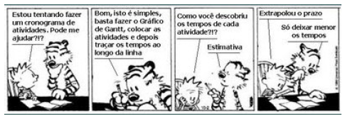
Dificuldades para estimar....

Slide 5
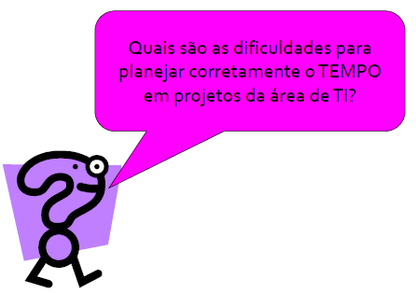
Gerenciamento de tempo

Slide 6
Gerenciamento de tempo
Dificuldades para planejar o TEMPO em projetos de TI:
Software é inatingível – é difícil visualizar o produto final no início do projeto.
Difícil correlacionar adequadamente o escopo (às vezes muito genérico) e o tempo necessário para desenvolvimento.
Existem muitas variáveis que podem afetar a qualidade da estimativa: tecnologia utilizada, experiência da equipe, domínio de negócio, tamanho do projeto, entre outros.
As estimativas são necessárias quando temos poucos (ou quase nenhum) conhecimento sobre o assunto.
As estimativas precisam ser fáceis de obter (custo para estimar não pode ser elevado)
Ausência de dados históricos.

Slide 7
Estimativas em TI
Existem diversas técnicas para estimar o tempo de desenvolvimento de projetos de TI
Normalmente se estima primeiro o tamanho do projeto para depois se derivar o tempo estimado para o desenvolvimento
É comum o uso de bases históricas para melhorar a qualidade das estimativas.

Slide 8
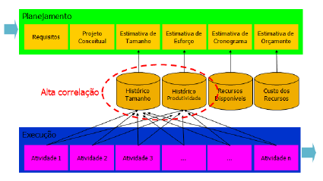
Gerenciamento de tempo
Ciclos de estimativas

Slide 9
Gerenciamento de tempo
Principais métodos usados na indústria:
FPA – Function Points Analisys
Criada por Alan Albrecht (IBM, 1979)
International Function Point Users Group
Counting Practices Commitee: determinam alterações nas práticas de mensuração usando FPA
ISO/IEC 20926 (2002)
UCP – Use Case Points
1993 – Tese de Mestrado Gustav Karner na Universidade de Linkopings (Suécia)
Supervisão de Ivar Jacobson (Objectory AB)
Desenvolvido baseado na técnica de FPA
Métodos próprios

Slide 10
Gerenciamento de tempo
PERT – Program Evaluation and Review Technique
Desenvolvido pela consultoria Booz Allen para a Marinha dos USA no programa Polaris (+ de 10.000 empresas envolvidas)
O método reduziu de 5 para 3 anos o tempo do projeto
CPM – Critical Path Method
Desenvolvido pela consultoria Dupont e Univac
Mais ou menos na mesma época que o PERT ( 1957/1958)
Muito semelhante ao PERT:
PERT – esquemas probabilísticos
CPM – esquemas determinísticos
Hoje se chama PERT/CPM

Slide 11
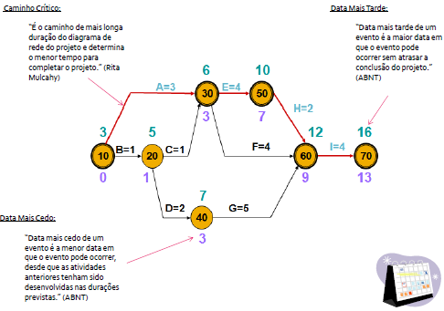
Gerenciamento de tempo

Slide 12
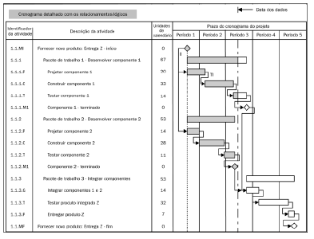
Gerenciamento de tempo
Cronograma detalhado

Slide 13
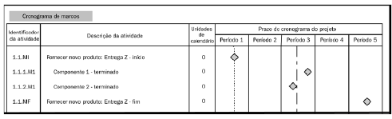
Gerenciamento de tempo
Cronograma de marcos do projeto

Slide 14


Gerenciamento de Tempo

Slide 15
Links interessantes
https://escritoriodeprojetos.com.br/gerenciamento-do-cronograma-do-projeto
https://www.capterra.com.br/ → ferramenta de busca de software

Slide 16
Etapa 2 Estudo Dirigido – Futuro Profissional
Dentro do seu Projeto de Futuro Profissional
Descrever o objetivo do seu Futuro Profissional
Descrever as atividades do seu projeto (WBS)
Escolher uma ferramenta de gerenciamento de projetos
Inserir a relação de atividades do seu projeto (WBS)
Realizar o gerenciamento de tempo através do cronograma com inserção de milestones para controle.
Entrega final do ED é para 29/11 postado na aba Arquivos do Teams.

